Slide 1
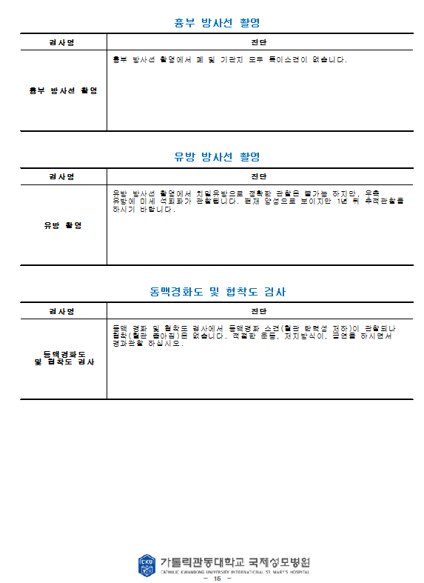
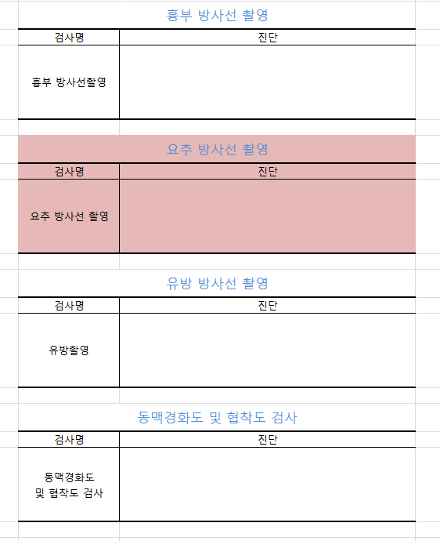
기존
변경
코 드: XR450A03H
검사명: 요추 방사선 촬영

